Slide 1

THÂN MẾN CHÀO MỪNG CÁC EM ĐẾN VỚI TIẾT HỌC MỚI!

Slide 2

CHỦ ĐỀ 1: XÂY DỰNG VÀ PHÁT TRIỂN NHÀ TRƯỜNG
HOẠT ĐỘNG GIÁO DỤC THEO CHỦ ĐỀ:
HOẠT ĐỘNG 4,5

Slide 3




Hoạt động 4: Rèn luyện kĩ năng làm chủ và kiểm soát các mối quan hệ với bạn bè ở trường, qua mạng xã hội
NỘI DUNG BÀI HỌC
Hoạt động 5: Hợp tác với bạn để cùng xây dựng và phát triển nhà trường

Slide 4


Hoạt động 4:
Rèn luyện kĩ năng làm chủ và kiểm soát các mối quan hệ với bạn bè ở trường, qua mạng xã hội

Slide 5

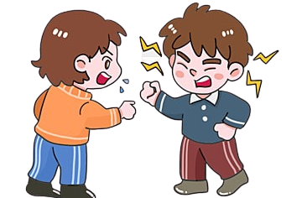

Hoạt động nhóm: Cả lớp chia thành các nhóm và thảo luận với nhau để xử lí các tình huống (SHS – tr.8).
Tình huống 1: Hoàng và Tùng là đôi bạn thân ở gần nhà nhau. Do ở xa, lại không có xe đạp nên Tùng thường đi nhờ xe của Hoàng đến trường. Hai hôm nay, sau khi tan học, Hoàng rủ Tùng vào quán chơi game rồi mới về. Ngày đầu tiên, Tùng nế bạn nên đồng ý vào chơi một lát. Ngày hôm sau, khi Tùng nói muốn về nhà ngay thì Hoàng lạnh lùng bảo bạn từ nay phải tự đi bộ, Hoàng sẽ không cho đi nhờ xe nữa.
Nếu là Tùng, em sẽ làm gì?

Slide 6

Hoạt động nhóm: Cả lớp chia thành các nhóm và thảo luận với nhau để xử lí các tình huống (SHS – tr.8).
Tình huống 2: Qua mạng xã hội, My quen với một người tên là Tuấn. Thời gian đầu mới quen, Tuấn tỏ ra ân cần, lịch sự. Nhưng sau khi đã chiếm được lòng tin của My, Tuấn bắt đầu buông lời tán tỉnh, rủ My đi chơi khuya,…
Em hãy giúp My cách ứng xử phù hợp

Slide 7


GỢI Ý CÂU TRẢ LỜI
Tình huống 1
Tình huống 2
Nếu là Tùng, em cần dứt khoát, không nên để bị lệ thuộc vào Hoàng, vì qua cách ứng xử của Hoàng có thể thấy được ý đồ của Hoàng muốn lôi kéo Tùng vào chơi cùng mình, lâu dần có thể dẫn đến nghiện trò chơi điện tử
My cần từ chối lời mời, rủ đi chơi khuya của Tuấn để tránh nguy cơ rủi ro có thể xảy ra. Vì qua biểu hiện của Tuấn có thể nhận thấy, Tuấn không phải là người đăng hoàng, không thể tin cậy được

Slide 8
Hoạt động 5:
Hợp tác với bạn để cùng xây dựng và phát triển nhà trường

Slide 9




Hoạt động nhóm
Các nhóm thảo luận đề xuất ý tưởng và quyết định lựa chọn hoạt động phù hợp trong bối cảnh nhà trường để xây dựng và phát triển nhà trường.
Sau đó, thảo luận với nhau để xây dựng kế hoạch hoạt động cụ thể.
Có thể tham khảo gợi ý: Kế hoạch hoạt động làm xanh – sạch – đẹp cảnh quan nhà trường (SHS – tr.9).

Slide 10
KẾ HOẠCH HOẠT ĐỘNG
LÀM XANH – SẠCH – ĐẸP CẢNH QUAN NHÀ TRƯỜNG
Thành viên: Các đoàn viên trong chi đoàn
Mục tiêu:
- Góp phần phát huy truyền thống "Ngôi trường xanh - sạch - đẹp" của nhà trường.
- Rèn luyện kĩ năng hợp tác nhóm.
Thời gian thực hiện: 8h00 – 10h00 sáng Chủ nhật tuần cuối tháng 9,
Nội dung:
- Tổng vệ sinh sân trường, hành lang lớp học.
- Chăm sóc cây và hoa ở sân trường, hành lang lớp học.
- Trồng thêm cây cảnh và hoa ở sân trường.
- Phương tiện cần thiết: Khẩu trang, găng tay.
- Chòi, hót rác (hốt rác)
- Cuốc, xẻng, kéo, bình tưới.
- Cây giống (cây cảnh, cây hoa).
Phân công nhiệm vụ cho các thành viên:
- Chuẩn bị các phương tiện:...
- Tổng vệ sinh sàn trường, hành lang lớp học: Các bạn..
- Chăm sóc cây và hoa ở sân trường, hành lạng lớp học: Các bạn …
- Trồng thêm cây và hoa ở sân trường. Các bạn …..
- Chụp ảnh ghi lại kết quả hoạt động: Bạn...
- Đánh giá kết quả hoạt động: Các đoàn viên trong Chi đoàn….
- Viết báo cáo: Ban Chấp hành Chi đoàn.
- Trình bày báo cáo. Bí thư Chi đoàn.

Slide 11

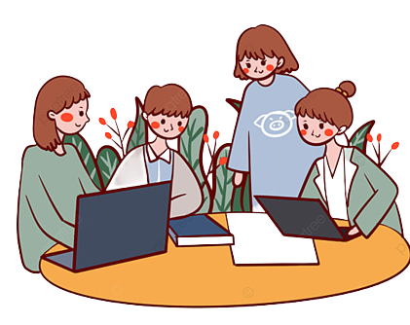
Hướng dẫn thực hiện cụ thể
Xác định mục tiêu của Hoạt động: Mục tiêu hoạt động phải cụ thể, đo được và là mục tiêu kép vừa góp phần xây dựng và phát triển nhà trường, vừa rèn luyện kĩ năng hợp tác trong xây dựng và tổ chức hoạt động.
Xác định nội dung hoạt động.
Xác định thời gian thực hiện hoạt động.
Phân công nhiệm vụ cụ thể cho các thành viên của nhóm cùng các phương tiện mà các thành viên phải chuẩn bị cho hoạt động.
Người chịu trách nhiệm viết và trình bày báo cáo.

Slide 12


Ôn lại các kiến thức đã học hôm nay
HƯỚNG DẪN VỀ NHÀ
Đọc và tìm hiểu trước nội dung Chủ đề 1 – Hoạt động 6,7

Slide 13
BÀI HỌC KẾT THÚC, CẢM ƠN CÁC EM ĐÃ LẮNG NGHE!

